Slide 1
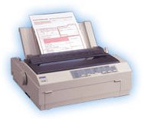
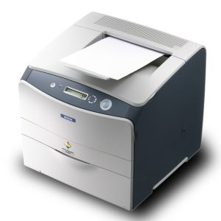
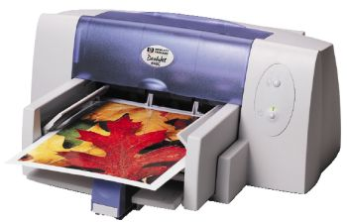
TISKÁRNY

Slide 2
JEHLIČKOVÁ TISKÁRNA
Výhody:
nízké provozní náklady
jednoduchá obsluha i výměna pásky
možnost tisku na traktorový papír (2 kopie při jednom tisku)
Nevýhody:
nízká kvalita tisku
hlučný provoz
pomalý tisk

Slide 3
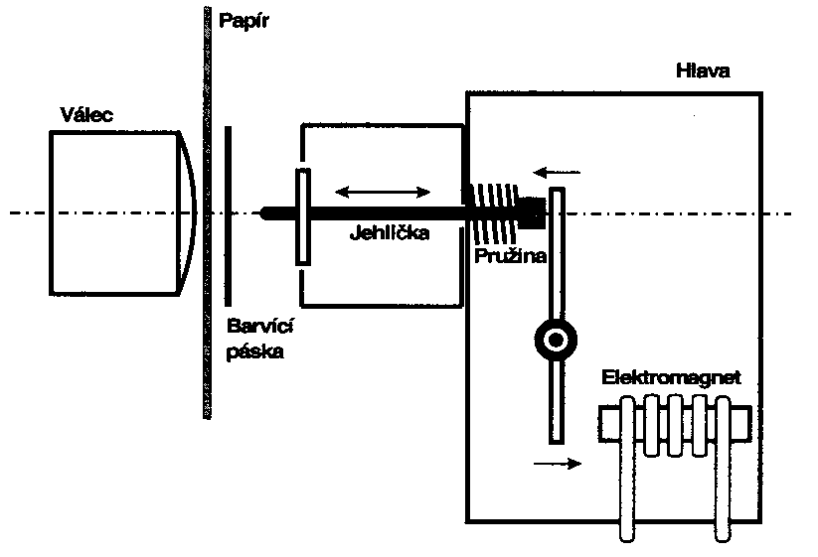
princip JEHLIČKOVÉ TISKÁRNY
základní částí je tisková hlava, kde jsou umístěny jehličky (24 ks), ovládané elektromagnety
tisková hlava se horizontálně pohybuje nad tiskovým válcem
mezi tiskovou hlavou a papírem na válci je umístěna barvící páska
tisková hlava se pohybuje nad válcem, válec posouvá papírem a na místě, kde se má vytisknout tiskový bod, elektromagnet vystřelí jehličku přes barvící pásku na papír a tam se vytvoří jeden bod

Slide 4
INKOUSTOVÁ TISKÁRNA
Výhody:
nízké pořizovací náklady
nehlučný provoz
možnost kvalitního barevného tisku i u laciných tiskáren
Nevýhody:
vysoké provozní náklady
vytištěné dokumenty se po styku s vodou rozpíjejí
tisk je nestálý, často po nějaké době bledne
Parametry:
cena: od 1 000 Kč
kvalita tisku: 300-1200 dpi
hlučnost: nízká
rychlost tisku: poměrně rychlá při černobílém tisku, řádově pomalejší při barevném tisku

Slide 5
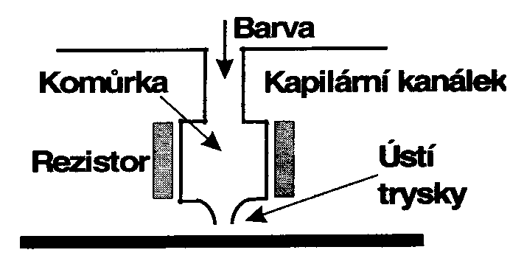
princip INKOUSTOVÉ TISKÁRNY
základní částí je tisková hlava = malá nádobka obsahující inkoust
inkoust je přes miniaturní trysky přenášen v podobě kapiček na papír
tisková hlava horizontálně přejíždí nad papírem, který je přesouván vpřed a pomocí trysek nanáší na papír inkoust

Slide 6
LASEROVÁ TISKÁRNA
Výhody:
nízké provozní náklady
nehlučný provoz
velmi rychlý tisk
kvalitní a stálý tisk
Nevýhody:
vyšší pořizovací náklady
při tisku je v činnosti laser, který způsobuje vznik ozónu, který je pro člověka nebezpečný
vyšší náklady na provoz (tonery)
Parametry:
cena: od 2 000 Kč
hlučnost: nízká
rychlost tisku: vysoká
barevné tiskárny – drahé na pořízení i provoz

Slide 7
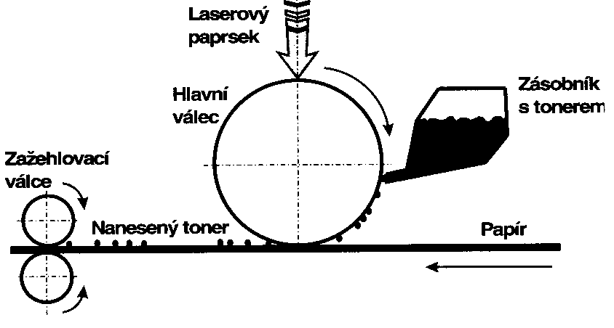
PRINCIP LASEROVÉ TISKÁRNY
na selenový válec je laserovým paprskem vykreslena předloha
barvící prášek se zachytí na válci tam,kde byl osvícen laserem a vznikl elektrický náboj
prášek přichycený na válci se přemístí na papír
barvící prášek je pomocí vysoké teploty zažehlen do papíru

Slide 8
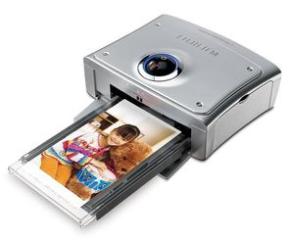
termosublimační tiskárna
Malá přenosná tiskárna, vhodná pro tisk barevných fotografií
Používá se také jako automat ve fotolabech pro okamžité vytištění fotografií
Výhody tiskáren:
nehlučný provoz
rychlý tisk
poměrně kvalitní tisk
Nevýhody tiskáren:
vysoké provozní náklady
mnoho odpadu při tisku fotografií (na 1 fotku připadne 4× více barevné fólie, než je velikost fotky)
omezení na jediný formát, daný velikostí barevných ploch na fólii

Slide 9
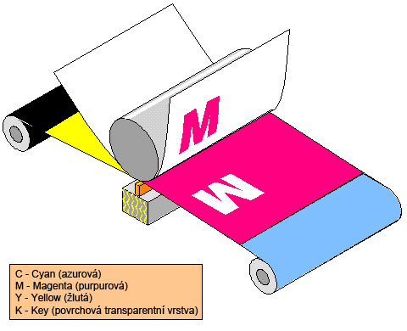
princip termosublimační tiskárny
Tisková hlava zahřívá na tiskové fólii postupně jeden barevný obdélník za druhým, zahřátá barva se pak přenáší z fólie na papír
čtveřici barev na fólii lze použít vždy jen na jednu fotografii

Slide 10
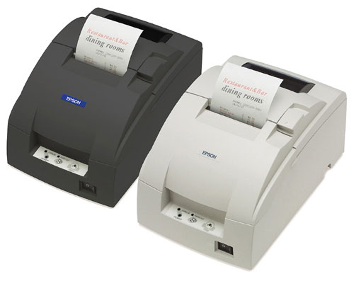
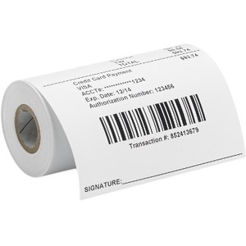
termální (tepelná) tiskárna
funguje bez inkoustu
zahříváním papírů s teplocitlivou vrstvou vzniká jednobarevný tisk (černá, modrá)
používá se zejména pro tisk účtenek a jízdenek, na poštách, na úřadech
Výhody tiskáren:
levný provoz
spolehlivost
bez inkoustu či toneru
Nevýhody tiskáren:
nutnost používat speciální papír
velmi nízká kvalita tisku
pouze jedna barva
malá trvanlivost tisku (méně než 2 roky)

Slide 11
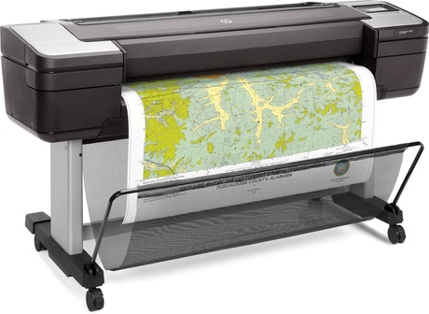
PLOTTER
velkoformátová tiskárna
původně šlo o zařízení, které kreslilo pomocí barevného pera na velké archy papíru
dnes zpravidla inkoustový tisk
tisk fotografií, plánů, mapy
profesionální použití
často používá více než 4 inkousty

Slide 12
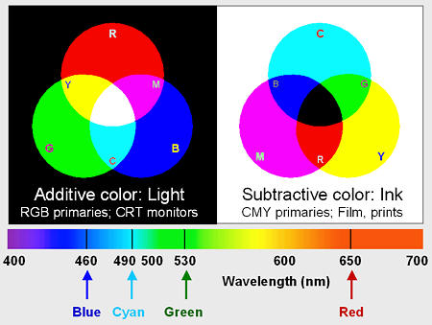
BAREVNÝ TISK
Pro barevné zobrazování se používají dva barevné modely:
aditivní (monitory): skládání světel
Red – červená
Green – zelená
Blue – modrá
subtraktivní (tiskárny) skládání barev
Cyan – tyrkysová
Magenta – purpurová
Yellow – žlutá
Key – zpravidla černá (aby se neplýtvalo všemi barvami při černém tisku)

Slide 13
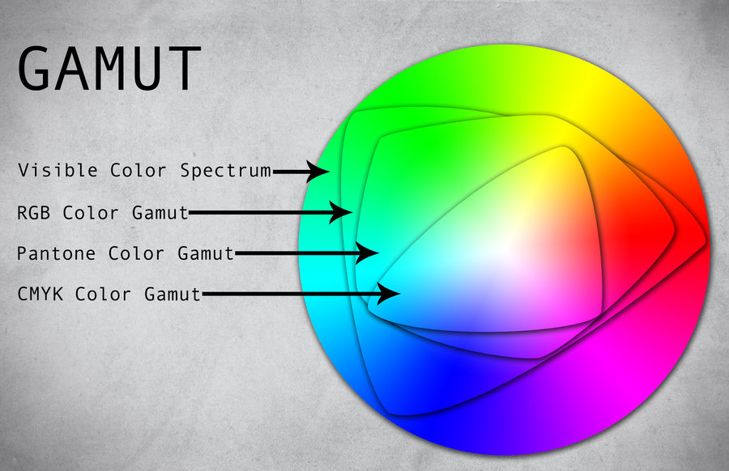
GAMUT
Gamut je rozsah barev, které dokáže zobrazit nebo vytisknout určité zařízení.
Např. laciné monitory mají menší gamut (neumějí zobrazit jemné nuance v odstínech nebo rozdíly ve velmi světlých a tmavých barvách).
Rozsah toho, co jde vytisknout na papír modelem CMYK, je menší než počet barev, které zobrazí kvalitní monitor. Tj. gamut CMYK je menší než gamut RGB.

Slide 14
3D TISKÁRNA
zařízení pro tisk 3D objektů
princip: nanášení kapek roztaveného materiálu (většinou plastu, ale tisknou se i materiály na bázi betonu, pryskyřic)
mnoho typů od malých domácích po velké průmyslové
existují i tiskárny, které pomocí laseru dokážou zahříváním v tekuté pryskyřici vytvořit pevný objekt

